Slide 1
UNIVERSIDADE ABERTA DO SUS
UNIVERSIDADE FEDERAL DE PELOTAS
Especialização em Saúde da Família
Modalidade a Distância
Turma 8
Melhoria da Atenção à Saúde da Pessoa Idosa na ESF da Sede, Faxinal do Soturno/RS
Aluno: Mabel Merlán Martínez
Orientadora: Luzane Santana da Rocha
Pelotas, 2015

Slide 2
Introdução
Importância da Ação Programática
O envelhecimento é um processo que faz parte da própria vida, pode ser compreendido como um processo natural, de diminuição progressiva da reserva funcional dos indivíduos o que, em condições normais, não costuma provocar qualquer problema. Hoje no mundo é uma realidade o aumento das pessoas de 60 anos e mais.
No Brasil, nos últimos anos tem-se a tendência ao envelhecimento populacional como consequência da queda da fecundidade e da mortalidade e do aumento da esperança de vida, estima-se que atualmente existem mais de 17 milhões de idosos no país.

Slide 3
Introdução
Caracterização do município Faxinal do Soturno:
Situado na Depressão Central, no coração do Rio Grande do sul, estando o Jacuí a leste e a Serra de São Martino a oeste. Faz parte dos municípios da Quarta Colônia de Imigração italiana.
Limites Geográficos: Dona Francisca, Ivorá, Nova Palma, Silveira Martins e São João do Polêsine
Economia: agricultura, comércio e indústria.

Slide 4
Introdução
Caracterização do município Faxinal do Soturno:
População: 6.672 habitantes.
Densidade demográfica: 39.27 hab/km².
Serviços de Saúde: Secretaria Municipal de Saúde, Unidade Básica de Saúde (UBS) e o Hospital de Caridade São Roque. A UBS tem duas equipes de Saúde da Família, com uma cobertura de 100% da Estratégia Saúde da Família.

Slide 5
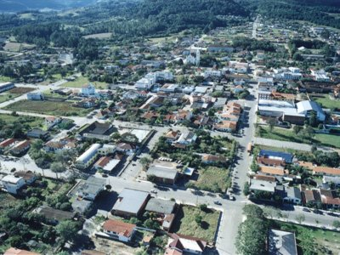
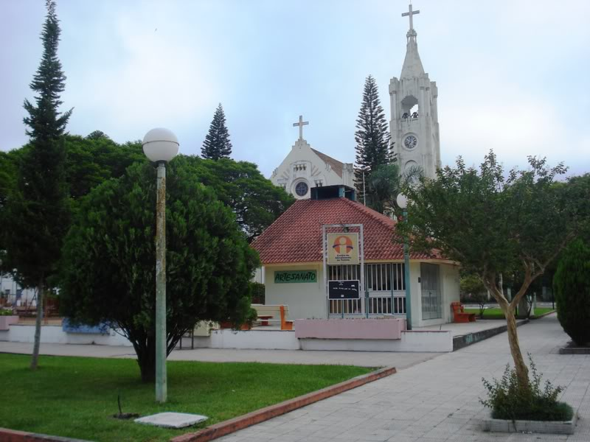
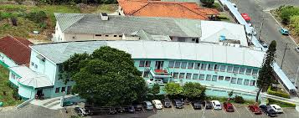
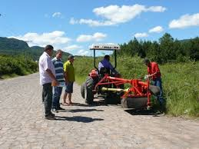
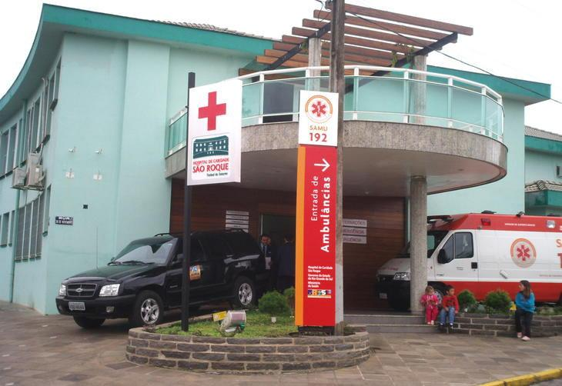

Slide 6
Introdução
Situação da Ação Programática antes da intervenção
Saúde do Idoso:
Conselho de Idosos embora existente, com funcionamento inadequado;
Caderneta da pessoa idosa não implementada;
Ausência de avaliação e monitoramento das ações ofertadas aos idosos;
Indicadores de qualidade com baixas proporções, baixa cobertura e sem certeza, estimava-se 368 idosos;
Avaliação de saúde bucal e educação em saúde falhas.

Slide 7
Objetivo Geral
Melhorar a Saúde do Idoso na ESF da Sede no município Faxinal do Soturno, Rio Grande do Sul.

Slide 8
Acolhimento
Informação
Cadastramento
Metodologia
Atualização
Orientação
Monitoramento
Organização
Capacitação

Slide 9
Metodologia
Logística
Caderno da Atenção Básica n°19 Envelhecimento e Saúde da Pessoa Idosa, do Ministério da Saúde, 2006.
Livro registro com todos os idosos consultados.
Ficha espelho e planilha de coleta de dados.
Capacitação da equipe.
Busca ativa dos usuários.
Atividades de promoção da saúde.

Slide 10
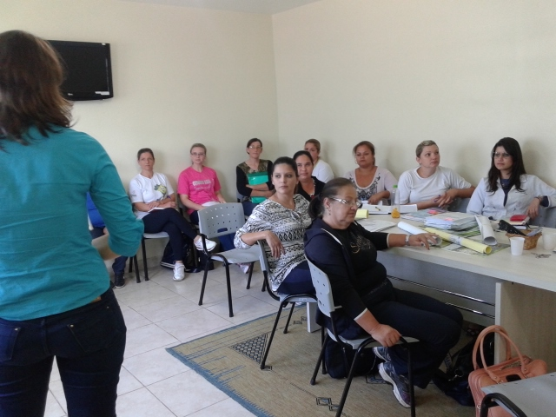
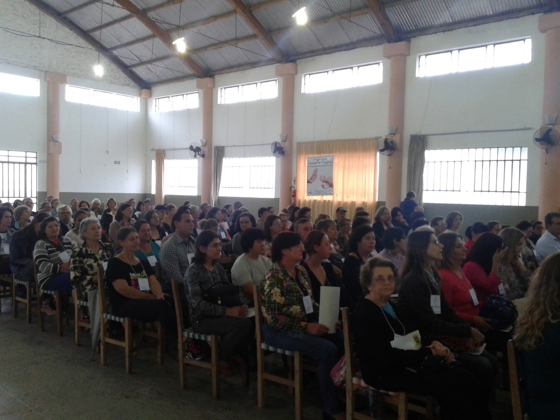
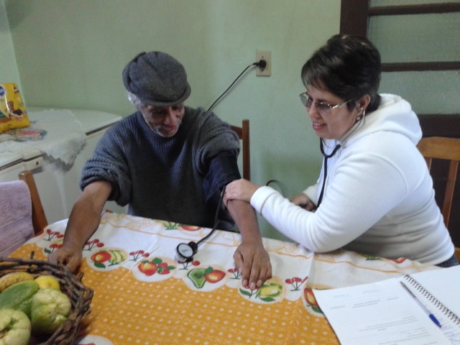
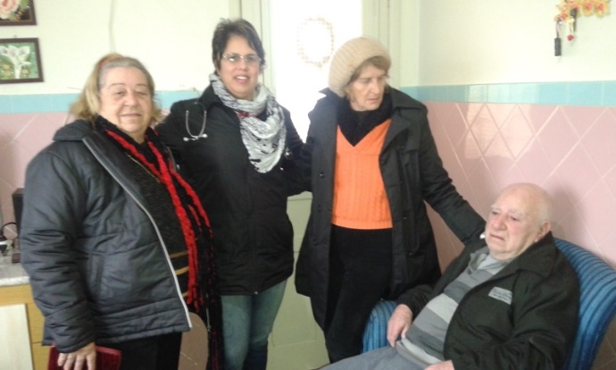

Slide 11
Objetivos, Metas e Resultados
Objetivo 1: Ampliar a cobertura do Programa de Saúde do Idoso.
Meta1.1: Ampliar a cobertura de atenção à saúde do idoso da área da unidade de saúde para 80%.

Slide 12
Objetivo 2: Melhorar a qualidade da atenção ao idoso na Unidade de Saúde.
Meta 2.1: Realizar Avaliação Multidimensional Rápida em 100% dos idosos da área de abrangência utilizando como modelo a proposta de avaliação do Ministério da Saúde.
Meta 2.2: Realizar exame clínico apropriado em 100% das consultas, incluindo exame físico dos pés, com palpação dos pulsos tibial posterior e pedioso e medida da sensibilidade a cada 3 meses para diabéticos.
Meta 2.3: Realizar a solicitação de exames complementares periódicos em 100% dos idosos hipertensos e/ou diabéticos.
As metas foram alcançadas em 100% nos três meses.

Slide 13
Meta 2.4: Priorizar a prescrição de medicamentos da Farmácia Popular a 100% dos idosos.

Slide 14
Meta 2.5: Cadastrar 100% dos idosos acamados ou com problemas de locomoção. (Estimativa de 8% dos idosos da área).

Slide 15
Meta 2.6: Realizar visita domiciliar a 100% dos idosos acamados ou com problemas de locomoção.
Meta 2.7: Rastrear 100% dos idosos para Hipertensão Arterial Sistêmica (HAS).
Meta 2.8: Rastrear 100% dos idosos com pressão arterial sustentada maior que 135/80 mmHg ou com diagnóstico de hipertensão arterial para Diabetes Mellitus (DM).
As metas foram alcançadas em 100% nos três meses.

Slide 16
Meta 2.9: Realizar avaliação da necessidade de atendimento odontológico em 100% dos idosos.

Slide 17
Meta 2.10: Realizar a primeira consulta odontológica para 100% dos idosos.

Slide 18
Objetivo 3. Melhorar a adesão aos idosos ao Programa
de saúde do idoso.
Meta 3.1: Buscar 100% dos idosos faltosos às consultas programadas.
Ao longo da intervenção realizamos busca ativa em 100% dos idosos faltosos, sendo 01 no primeiro mês, 06 no segundo e 11 no terceiro mês.

Slide 19
Objetivo 4. Melhorar o registro das informações
Meta 4.1: Manter registro específico de 100% das pessoas idosas.
A meta foi alcançada em 100% nos três meses da intervenção.
Meta 4.2: Distribuir a Caderneta de Saúde da Pessoa Idosa a 100% dos
idosos cadastrados

Slide 20
Objetivo 5. Mapear os idosos de risco da área de abrangência
Meta 5.1: Rastrear 100% das pessoas idosas para risco de morbimortalidade.
Meta 5.2: Investigar a presença de indicadores de fragilização na velhice em 100% das pessoas idosas.
Meta 5.3: Avaliar a rede social de 100% dos idosos
As metas foram alcançadas em 100% nos três meses.

Slide 21
Objetivo 6: Promover a saúde dos idosos
Meta 6.1: Garantir orientação nutricional para hábitos alimentares saudáveis a 100% das pessoas idosas.
Meta 6.2: Garantir orientação para a prática regular de atividade física a 100% idosos.
Meta 6.3: Garantir orientações sobre higiene bucal (incluindo higiene de próteses dentárias) para 100% dos idosos cadastrados.
As metas foram alcançadas em 100% nos três meses.

Slide 22
Discussão
Significou o acordar dos diversos setores do município.
Ampliação da cobertura de atenção integral aos idosos, melhoria dos registros e qualificação da atenção.
Contribuiu para mudar a concepção assistencialista.
Capacitação da equipe segundo as recomendações do Ministério da Saúde conforme os protocolos de atendimento aos idosos.
Estabelecimento de uma nova relação entre os profissionais de saúde e a comunidade.

Slide 23
Reflexão crítica sobre o processo pessoal de aprendizagem
Ampliação de meus conhecimentos na atenção básica;
Contribuiu para a nossa preparação individual;
Contribuiu muito para meu crescimento pessoal e profissional

Slide 24
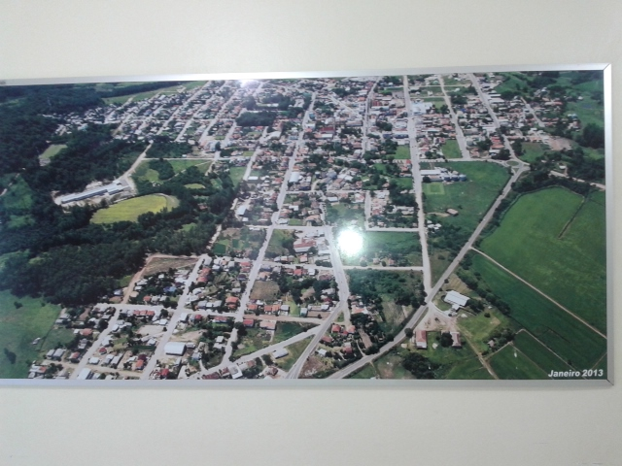
OBRIGADA

